Slide 1
Mezigenerační komunikace
SOk215 Příprava rozvojových projektů 2019
Bc. Michaela Slezáková
Bc. Aneta Kutílková
Bc. Michaela Berková
Bc. Kristýna Jančíková
Bc. Barbora Zelinková

Slide 2
Spolek Mezigeneracemi z.s. Vám představuje projekt

Slide 3
MEZI NÁMI GENERACEMI

Slide 4
O co nám jde?
Posílení mezigenerační solidarity,
zavedení dialogu napříč generacemi do běžných životů jednotlivců a skupin,
posílení vzájemných vztahů a respektování jedné generace k druhé skrze aktivizační činnosti, jako jsou jednoduché pohybové aktivity, společné tvoření, apod.
animaci seniorů – oživení a kultivaci jejich bytí.

Slide 5
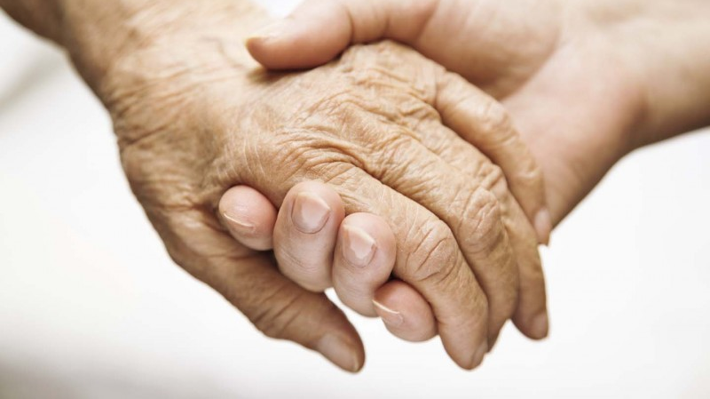
Přesahem tohoto projektu je posílení sociální soudržnosti, překonání bariér v dialogu mezi generacemi, aktivizace seniorů a edukace dětí, kdy získají náhled, že stáří je přirozenou součástí našich životů.

Slide 6
Jak bude probíhat Den D
Setkání dětí z tanečního kroužku ve věku 8 – 14 let a seniorů ve věku 60 – 90 let v Domově pro seniory,
taneční vystoupení malých roztleskávaček,
zapojení seniorů do jednoduchých pohybových aktivit s pompony, malování – tvorba společného obrazu,
společný oběd.
Notes:
Tady nevím, jestli psát, že to bude v Brně a tak, nebo jestli by to stačilo říct úsntě

Slide 8
Činnost spolku
Organizace společenských aktivit založených na vzájemnosti, solidaritě a občanské angažovanosti.
Jedná se o tyto aktivity:
Aktivizační a edukační činnost,
kulturní činnost,
aktivity zaměřené na aktivní stárnutí a mezigenerační solidaritu.

Slide 9
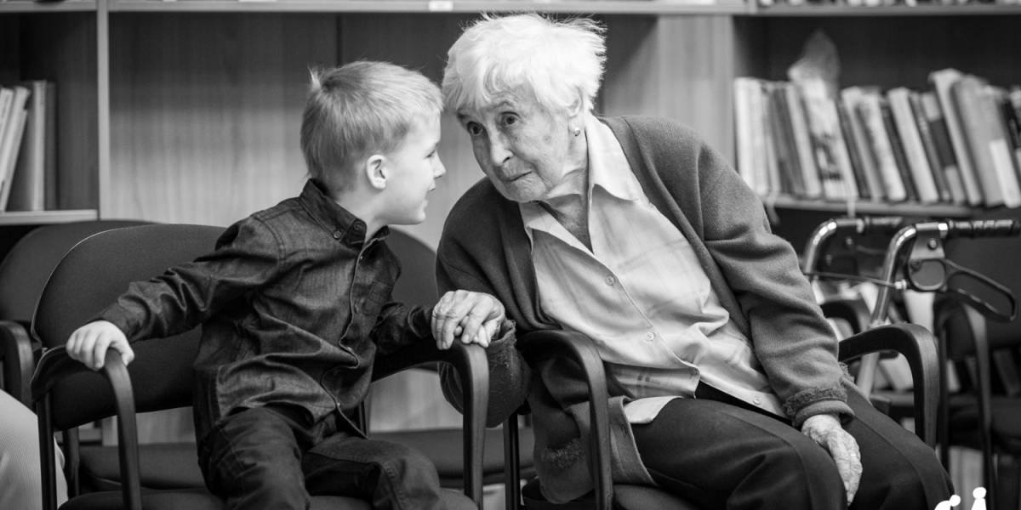
Projekt přispěje ke zlepšení mezilidských vztahů jak ze strany seniorů k dětem, tak i děti vůči seniorům.
Notes:
Tady bych toho víc nepsala, ale spíš to řekla ústně (bod 3 v projektové dokumentaci)

Slide 10
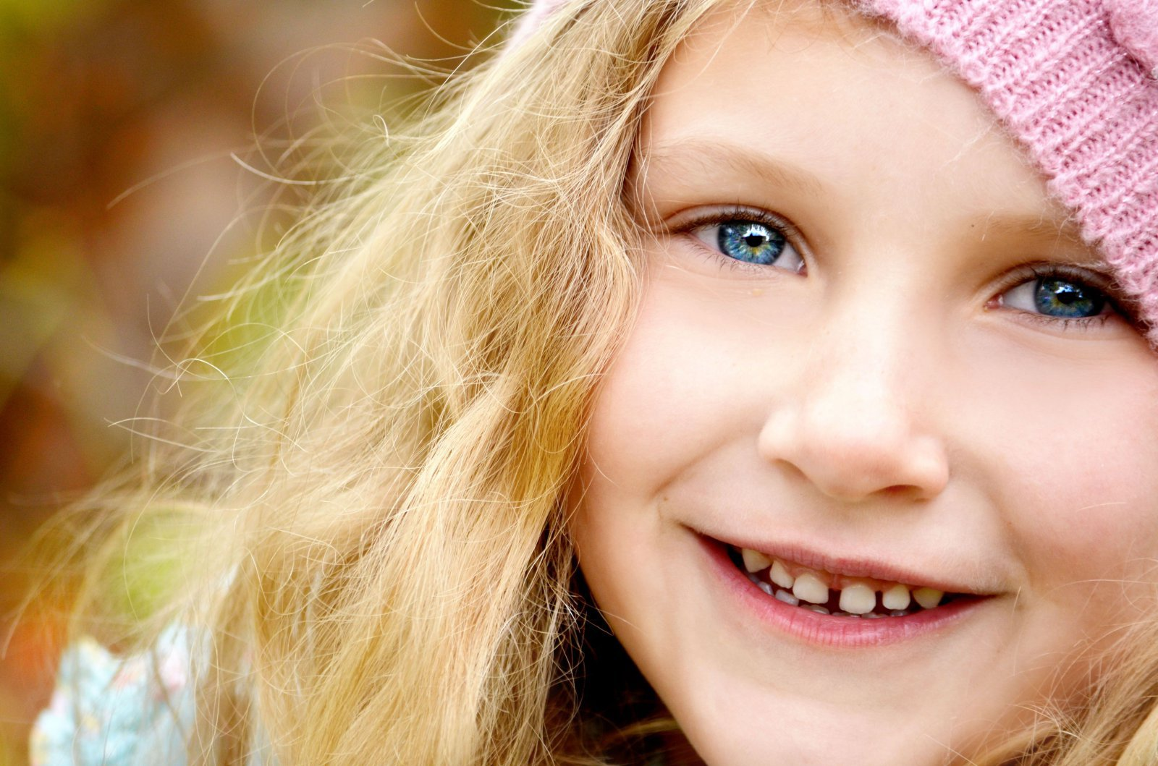
Komu a jak bude projekt přínosný

Slide 11
Zapojení místní veřejnosti do přípravné a realizační fáze projektu
Ředitelka domova pro seniory,
sociální pracovnice z domova pro seniory,
rodiče dětí,
dopravce autobusu/řidiče,
pečovatelky v domově pro seniory.

Slide 12
Časový harmonogram projektu
Přípravná fáze – leden a únor 2020
Stanovení programu a potvrzení s Domovem seniorů – 20. 1. 2020
Nácvik taneční choreografie dětí a příprava pohybových a kreativních aktivit pro seniory – 28. 2. 2020
Realizační fáze – březen 2020
Vystoupení tanečnic - roztleskávaček, společná výtvarná tvorba se seniory, zastřešuje Domov seniorů, taneční skupina ,,Spolek Pomponky Osová Bitýška“, a spolek Mezi generacemi z.s.
Post-realizační fáze – duben 2020
Zhodnocení programu, zpracování závěrečné zprávy – do 1 měsíce po ukončení projektu, 1. polovina dubna 2020

Slide 13
Informování veřejnosti
Osvětové letáčky,
sociální média,
zpravodaj,
komunikační kanál MUNI.

Slide 14
Prostor pro otázky?

Slide 15
DĚKUJEME ZA POZORNOST

